Slide 1
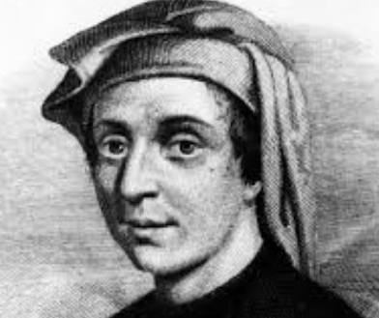
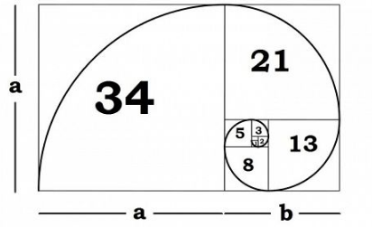
Il più grande matematico del Medioevo
Leonardo Pisano
di Anna Maria Gennai,
PALP di Pontedera, 30 maggio 2019

Slide 2
Se si considerano a un tempo la originalità e la potenza dei metodi adottati nonché l’importanza dei risultati raggiunti,
appare ben giustificato ritenere Leonardo Pisano il massimo genio
nel campo della teoria dei numeri dai tempi di Diofanto
a quelli di Fermat.
R. B. McClenon

Slide 3
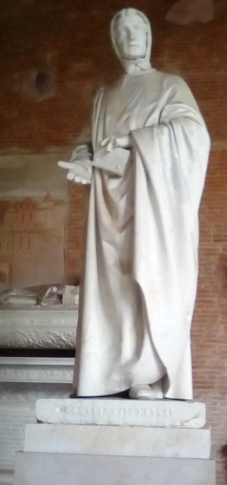
Tutto quello che sappiamo della sua vita è contenuto nella sua introduzione al suo lavoro monumentale, il «Liber abaci»

Slide 4
Nacque a Pisa nel 1170 circa. Il padre, ufficiale doganiere a Bugia, in Algeria, importante centro commerciale del Mediterraneo, lo chiamò a sé. Viaggiò in Egitto, in Siria, in Grecia, in Provenza. Conobbe matematici di formazione eterogenea e ritornò a Pisa nel 1200 circa, arricchito di cultura e di competenze applicative della matematica.
Non si sa se ebbe moglie e figli, né quando e come morì, forse poco dopo il 1240. Ma la sua vita coincise con il massimo splendore della Repubblica pisana, che avrebbe cominciato il suo declino nel 1284, con la battaglia della Meloria. Fu tenuto in grande considerazione dai concittadini, scrisse in modo semplice per trasmettere le sue conoscenze e fu Maestro alla corte di Federico II di Svevia.

Slide 5
LA CADUTA DELL’IMPERO ROMANO D’OCCIDENTE, NEL 476 D.C., FU SEGUITA DA UN LUNGO PERIODO DI DECADENZA CULTURALE, DURANTE IL QUALE FURONO DIMENTICATE LA MAGGIOR PARTE DELLE OPERE LETTERARIE E SCIENTIFICHE DELLA CULTURA CLASSICA. MENTRE IN OCCIDENTE LA CULTURA RAGGIUNGEVA I SUOI LIVELLI PIU’ BASSI, IN ORIENTE, PRESSO DI POPOLI DI LINGUA ARABA, ESSA CONOSCEVA UN’IMPORTANTE FIORITURA.

Slide 6
LA RINASCITA, INIZIATA A BAGDAD NELL’VIII SECOLO, SI ESTESE SUCCESSIVAMENTE A TUTTA L’AFRICA SETTENTRIONALE, ALLA SICILIA E ALLA SPAGNA. NEL CORSO DEL XII SECOLO L’INTENSIFICARSI DELLE RELAZIONI TRA OCCIDENTE E ORIENTE PORTA’ A UN INCONTRO DIRETTO TRA LE DUE CIVILTA’.

Slide 7
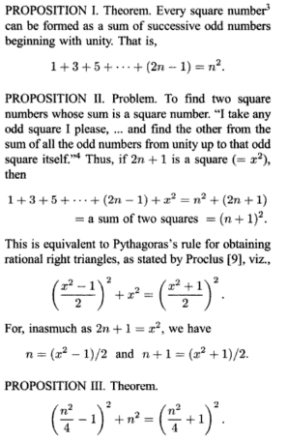
, (con problemi matematici e soluzioni di equazioni di secondo grado)
Altre opere (originali ed istruttive)
Practica geometriae (con l'applicazione dell‘algebra alla soluzione di problemi geometrici);
Flos super solutionibus quorundam questionum ad numerosum vel ad geometriam vel ad utrumque pertinentium
Liber quadratorum, scritto nel 1225
problemi matematici, teoria dei numeri e soluzioni di equazioni di secondo grado

Slide 8
Mi sono impegnato a comporre nel modo più chiaro possibile questo libro diviso in 15 capitoli, presentandovi con dimostrazioni quasi tutto quello che ho inserito. E questo perché coloro che sono attirati da questa scienza ne vengano istruiti in modo perfetto, e i popoli latini non se ne trovino esclusi come è stato fatto fino ad oggi.

Slide 9
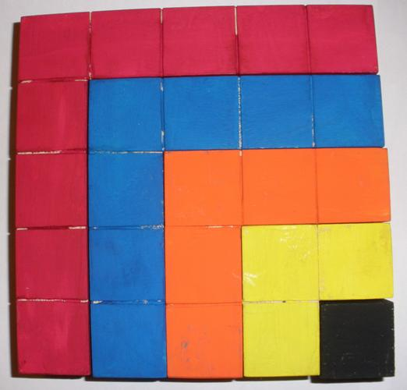
, (con problemi matematici e soluzioni di equazioni di secondo grado)
1+3+5=9=3x3
1+3+5+7=16=4x4
1+3+5+7+9=25=5x5

Slide 10
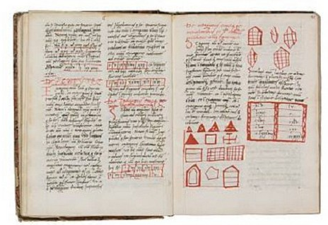
1202; 459 pagine; 15 capitoli
La parola «abaco»
Numerazione indo-arabica basata sulle nove figure indiane et cum hoc signo 0, quod arabice zephirum appellatur (al-sifr: vuoto, nulla). (i primi sette capitoli)
Teoria dei numeri, problemi associati a numeri primi e divisibilità.
Problemi commerciali
Il Liber Abaci
o Liber de Numero

Slide 11
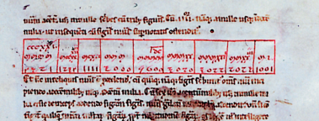
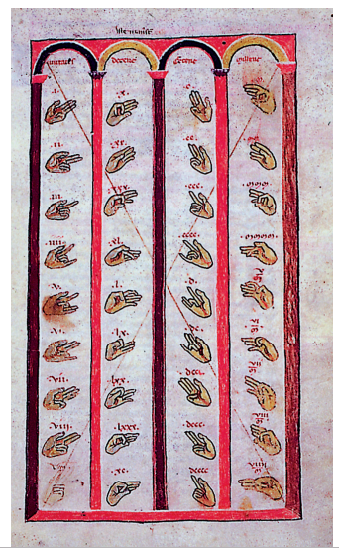
Sistema posizionale (4321)
Schemi per mettere in colonna
Esempi per moltiplicazioni e divisioni
Testo complesso e difficile del quale manca a tutt’oggi un’edizione critica, una traduzione integrale in una lingua moderna e un’analisi completa e approfondita.

Slide 12
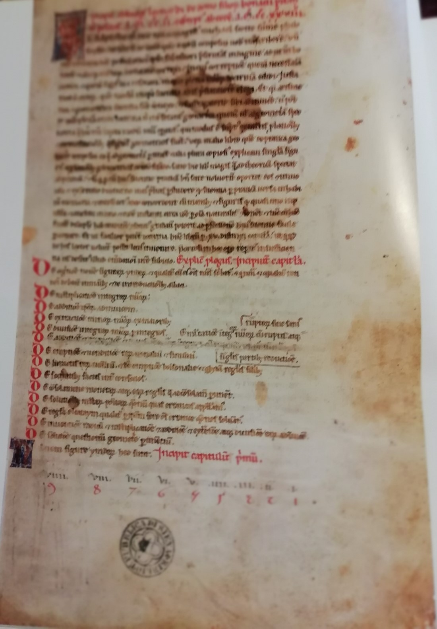
Alcune equazioni (da Al-Khwaritzmi)
Giochi: sette vecchie donne andarono a Roma, ciascuna aveva 7 muli…., progressioni geometriche
Frazioni egizie (denominatori diversi! 3/4 = 1/2 + 1/4 5/7 = 1/2+1/7+1/14)
Il Liber Abaci

Slide 13
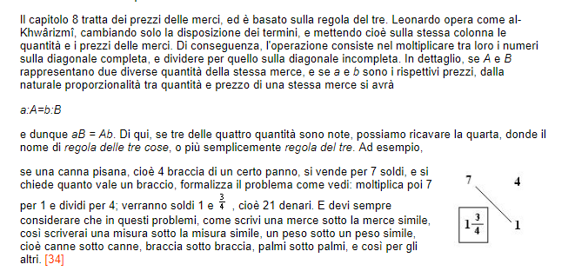
Il Liber Abaci
Regola del tre e regola del tre composta

Slide 14
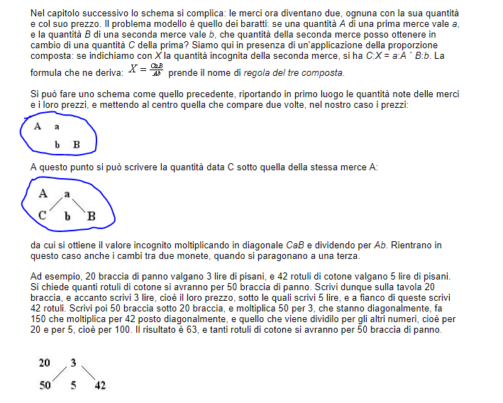
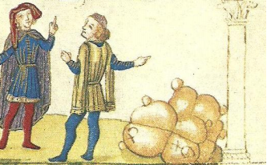
Il Liber Abaci

Slide 15
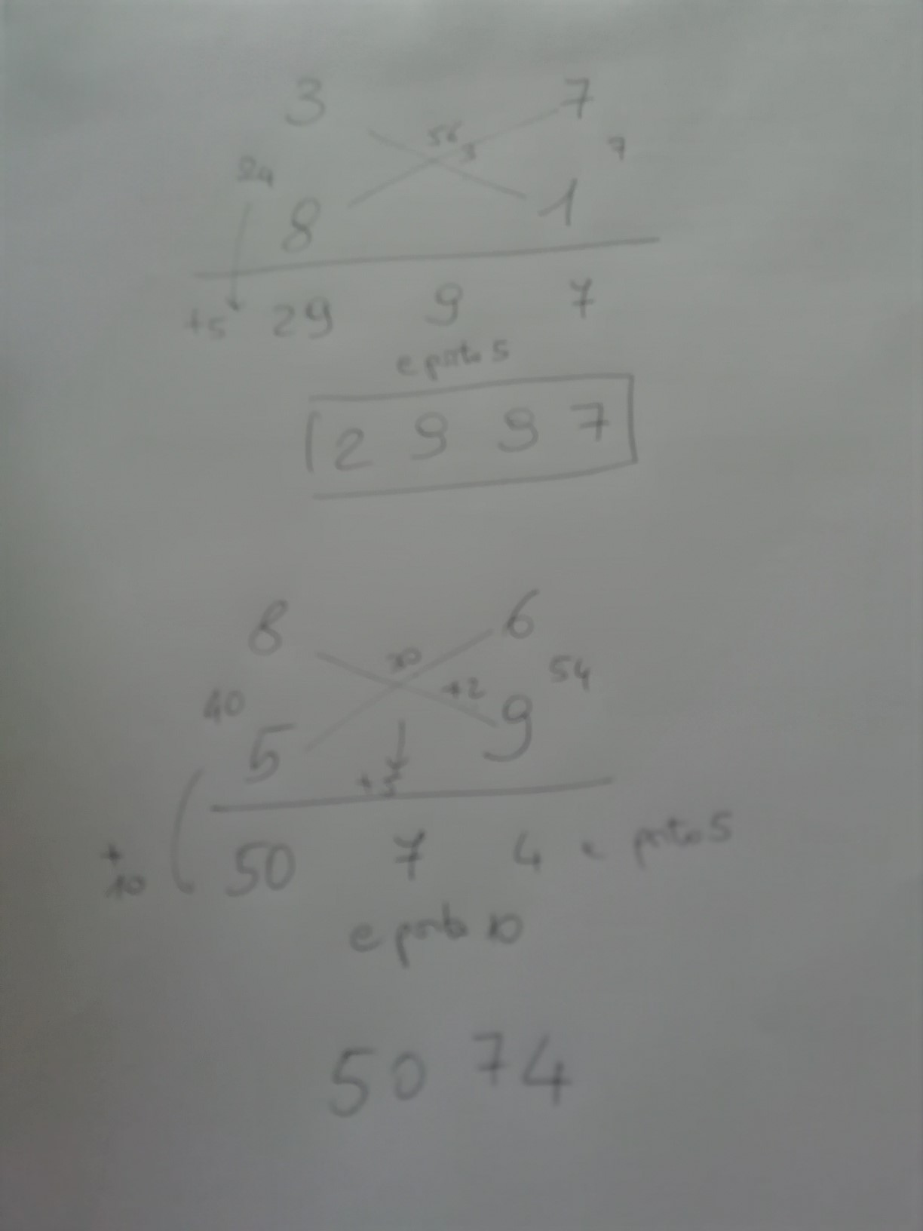
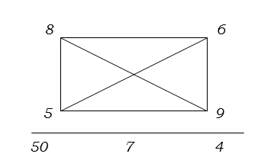
Del moltiplicar
a crocetta

Slide 16
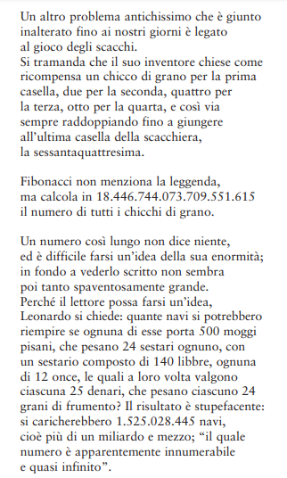
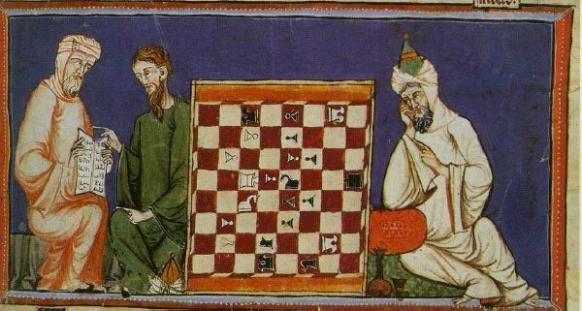
La scacchiera
S’immilla: il numero che si ottiene, invece di considerare le potenze di due, le potenze di mille. Dante si riferisce al grande numero di angeli.

Slide 17
L’attività di Fibonacci si distingue nettamente da quella dei traduttori che si limitavano a volgere in lingua latina un trattato del quale forse non comprendevano interamente il contenuto. Leonardo compose la sua opera dopo lunghi anni di studio e discussioni con esperti, scegliendo e organizzando la materia secondo un suo disegno personale.

Slide 18
Il Liber abaci anche se non fu il primo trattato in lingua latina a divulgare il sistema di numerazione indiano, fu sicuramente quello che maggiormente contribuì alla sua diffusione in Occidente. Le traduzioni latine dell’aritmetica di al-Khwarizmi che lo avevano preceduto di qualche decennio, infatti, circolarono in una cerchia assai ristretta di studiosi, mentre il trattato di Leonardo, dove la descrizione del nuovo sistema di numerazione è legata alla risoluzione di problemi commerciali, risvegliò l’interesse di un più ampio pubblico.

Slide 19
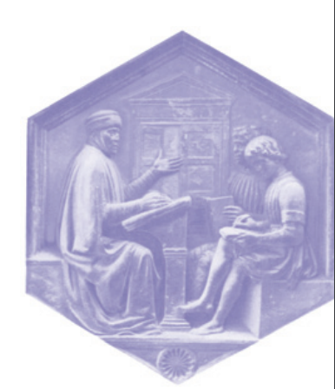
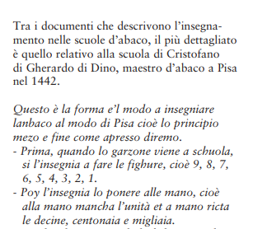
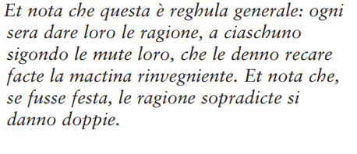
LE SCUOLE D’ABACO SOSTITUIRONO PROGRESSIVAMENTE LE SCUOLE ECCLESIASTICHE
DOVE L’ISTRUZIONE ERA PREVALENTEMENTE RELIGIOSA

Slide 20
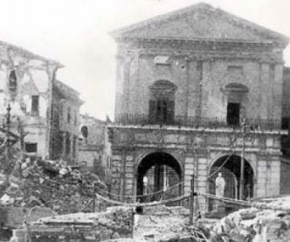

Slide 21
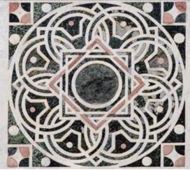
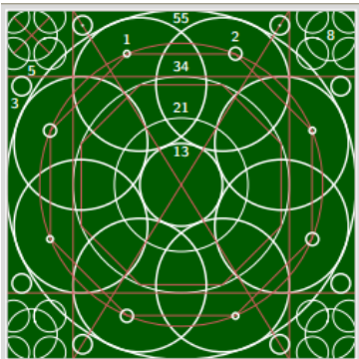
L’enigma di San Nicola

Slide 22
Per approfondimenti
Mario Livio, La sezione aurea, Rizzoli
Raffaella Franci, Il Liber Abaci di Leonardo Fibonacci 1202-2002, Bollettino UMI
Alcuni capitoli tradotti in italiano:
http://www.heinrichfleck.net/astronomia/advanced_internet_files/libri/medioevale/abacus.pdf
Sherlock Holmes in Babylon: And Other Tales of Mathematical History
(online, 2004, The Mathematical Association of America)
The Fibonacci Quarterly https://www.fq.math.ca/

Slide 23
Se per caso ho omesso qualcosa di più o meno giusto o necessario, domando indulgenza, dal momento che nessuno è senza difetti ed esperto di ogni questione
Grazie per l’attenzione

